Slide 1

PROYECTO SERVIHOGAR
PRESENTACIÓN FINAL CAPSTONE

Slide 2

PROYECTO SERVIHOGAR
Juan Silva Sepúlveda
Product Owner
Matías Reuque Barros
Scrum Master
INTEGRANTES DEL PROYECTO

Slide 3
PROYECTO SERVIHOGAR
DESCRIPCIÓN DEL PROYECTO
Problema
El agendamiento de servicios a domicilio en Chile es informal:
Recomendación de un tercero.
Coordinación por redes sociales o llamada.
Poca confianza por información limitada.
Propuesta de solución
Crear una plataforma web para visibilizar a los trabajadores independientes, ofreciendo un sistema de reservas, búsqueda con filtros, gestión de horario laboral y calificación de estrellas.

Slide 4
PROYECTO SERVIHOGAR
Objetivo General
Desarrollar una plataforma web que conecte la oferta de trabajadores independientes
con la demanda de servicios a domicilio.
Objetivos Específicos
(a 6 meses del despliegue)
Lograr un aumento en el registro de usuarios de un 30%.
Mantener una calificación promedio igual o mayor a 3 estrellas.
Expandir la cobertura regional a una o 2 regiones de Chile.
Incluir al menos 2 categorías nuevas de servicios.

Slide 5
PROYECTO SERVIHOGAR
Alcances
Limitaciones
Plataforma web responsiva para gestionar servicios a domicilio en la región del BioBío, Chile.​
Cobertura inicial de tres servicios: gasfitería﻿, limpieza del hogar﻿ y jardinería﻿.
Flujo completo digital: registro y autenticación, verificación de antecedentes, búsqueda, reserva y sistema de reseñas.
​
Configuración de horario laboral personal por servicio, incluyendo bloqueo de días y horarios personalizados.
Panel administrativo para monitorear usuarios, servicios, calidad y alertas operativas.
No se desarrollará aplicación móvil para Android/iOS en esta etapa.​
Enfoque exclusivo en el mercado chileno, sin multilenguaje ni soporte internacional.​
No incluye chat en tiempo real, campañas de correo automatizadas ni motores de recomendación basados en inteligencia artificial.
No incluye sistema de pagos, el pago del servicio será presencial (efectivo o transferencia).

Slide 6
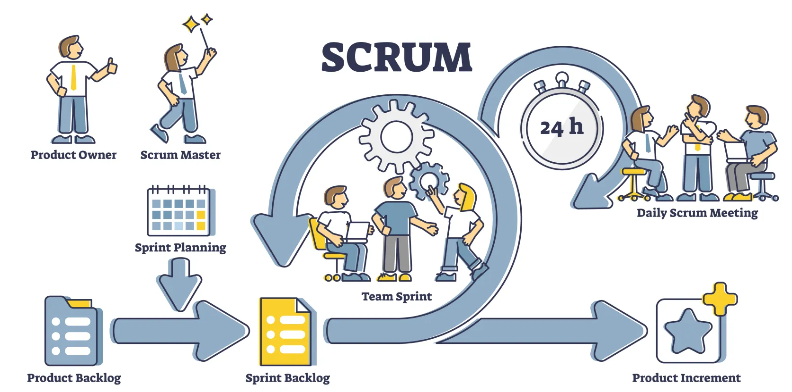
PROYECTO SERVIHOGAR
Metodología de trabajo
Utilizamos Scrum, un enfoque ágil que organiza el trabajo en Sprints cortos para planificar, desarrollar y revisar incrementos del producto de forma iterativa y adaptable a cambios.

Slide 7
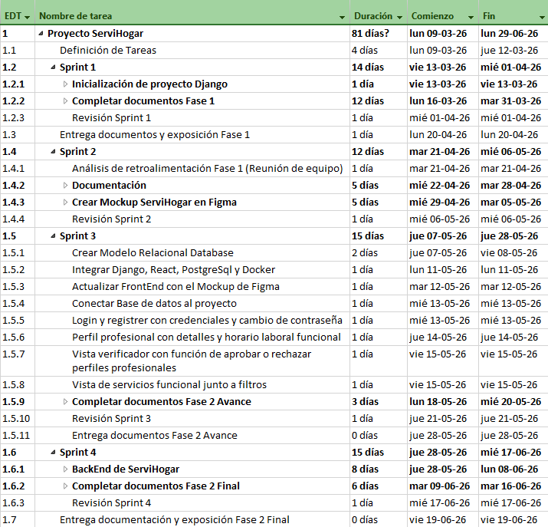
PROYECTO SERVIHOGAR
Cronograma

Slide 8
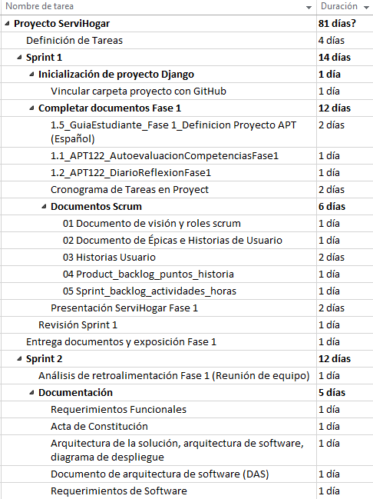
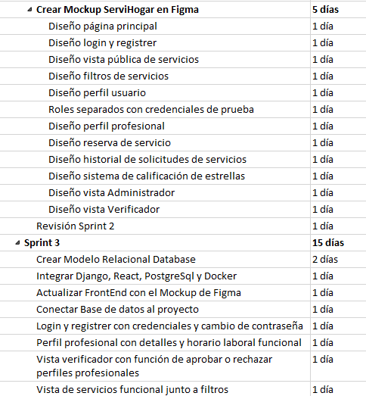
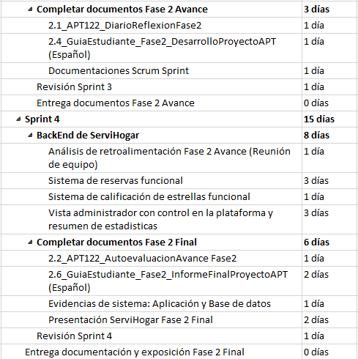
PROYECTO SERVIHOGAR

Slide 9
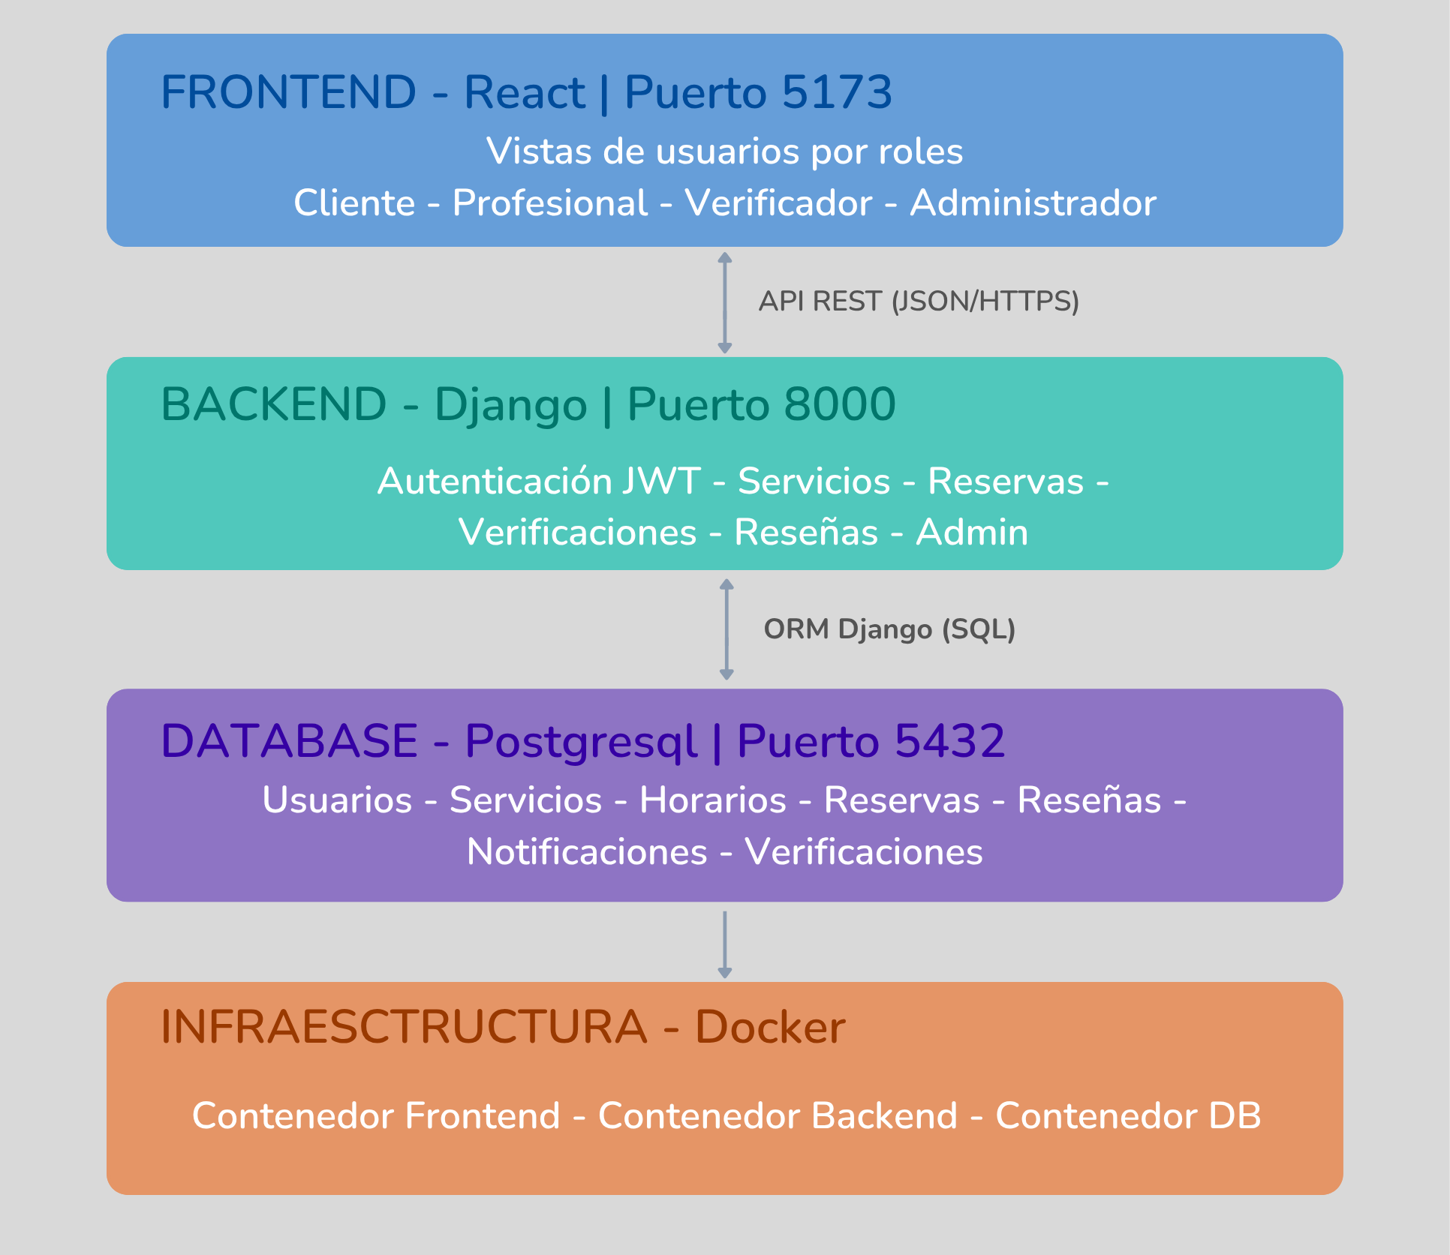
PROYECTO SERVIHOGAR
Arquitectura del software

Slide 10
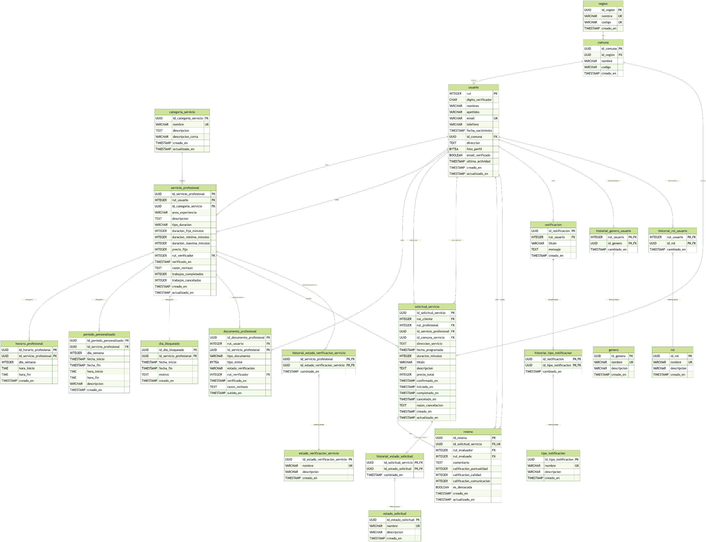
PROYECTO SERVIHOGAR
Modelo de datos

Slide 11
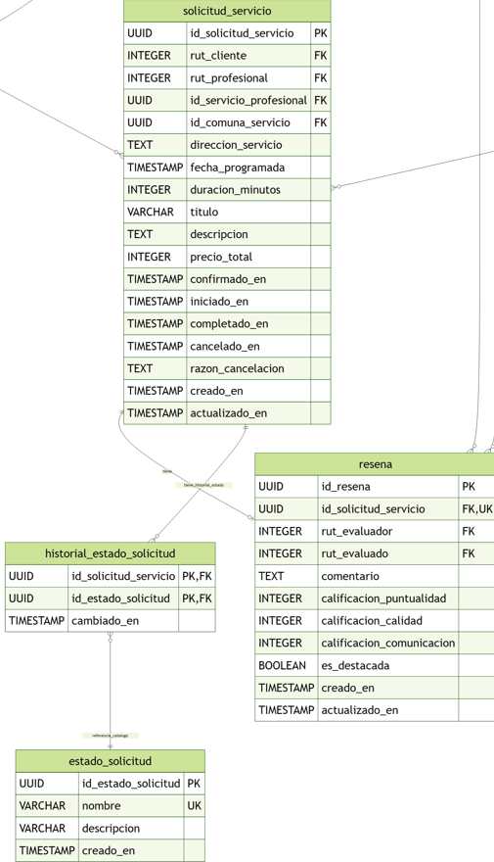
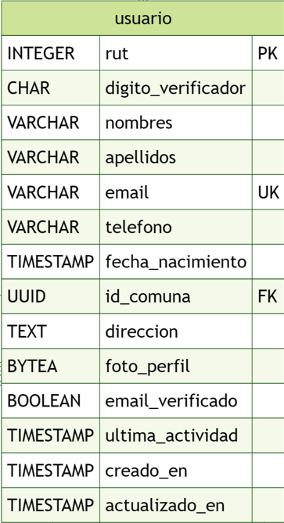
PROYECTO SERVIHOGAR
Modelo de datos

Slide 12
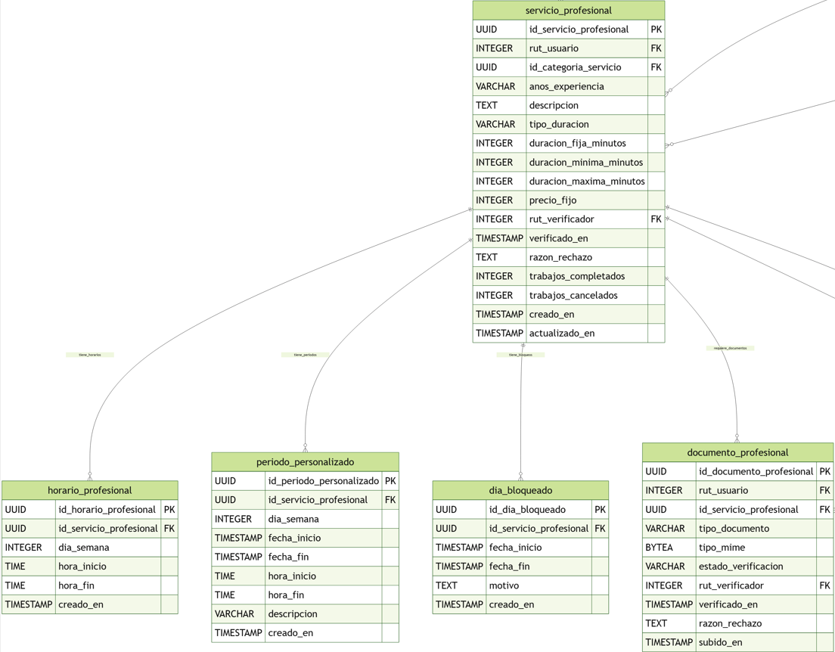
PROYECTO SERVIHOGAR
Modelo de datos

Slide 13




PROYECTO SERVIHOGAR
Tecnologías utilizadas
Backend
Python (Lenguaje)
Django (Framework)
Base de Datos
PostgreSQL (Gestor de data)
Frontend
JavaScript/TypeScript (Lenguaje)
React (Framework)
React Router
Tailwind CSS (Biblioteca)
Deployment
Docker (Contenedores)

Slide 14
Resultados obtenidos
Los resultados globales del proyecto son altamente satisfactorios: como equipo, se logró cumplir de manera exitosa con la totalidad de los alcances definidos para esta etapa del proyecto.
A lo largo del desarrollo, se registró un avance sostenido y conforme a lo establecido en el cronograma, finalizando dentro de los plazos proyectados.
Asimismo, el equipo manifiesta una actitud proactiva y el compromiso de continuar impulsando nuevas iniciativas e ideas para ServiHogar.

Slide 15
Obstáculos presentados durante el desarrollo
Coordinación y comunicación del equipo.
Adaptación a nuevas tecnologías.

Slide 16
DEMOSTRACIÓN DEL RESULTADO DEL PROYECTO

Slide 17

Consultas y/o comentarios

